Slide 1


Taller de Discernimiento Ven y Verás IV MEDIOS 2021
Colegio Compañía de María Puente Alto

Slide 2

Objetivos
Acompañar el proceso de formación de las estudiantes de IV Medios 2021 de la Compañía de Puente Alto
Ahondar en el arte de beber del propio pozo, sumergiéndonos en el encuentro con nosotras mismas, con la trascendencia en el otro y en la naturaleza.
Facilitar la comprensión y aplicación del discernimiento en la vida cotidiana.

Slide 3
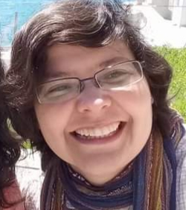
Relatora Ana María Zúñiga ODN
Religiosa de la Compañía de María
Profesora de Historia y Geografía, Universidad Alberto Hurtado Chile.
Coordinadora de Pastoral del Colegio Compañía de María Cespedes. Buenos Aires.
Miembro del Equipo de Pastoral Juvenil de la Provincia Cono Sur
Miembro del Equipo EDG Propuesta Evangelizadora de Argentina.
Cursa Diplomado en Acompañamiento Psicohistórico Espiritual en Universidad Jesuita de Buenos Aires.
Ex Alumna Compañía de María Puente Alto

Slide 4
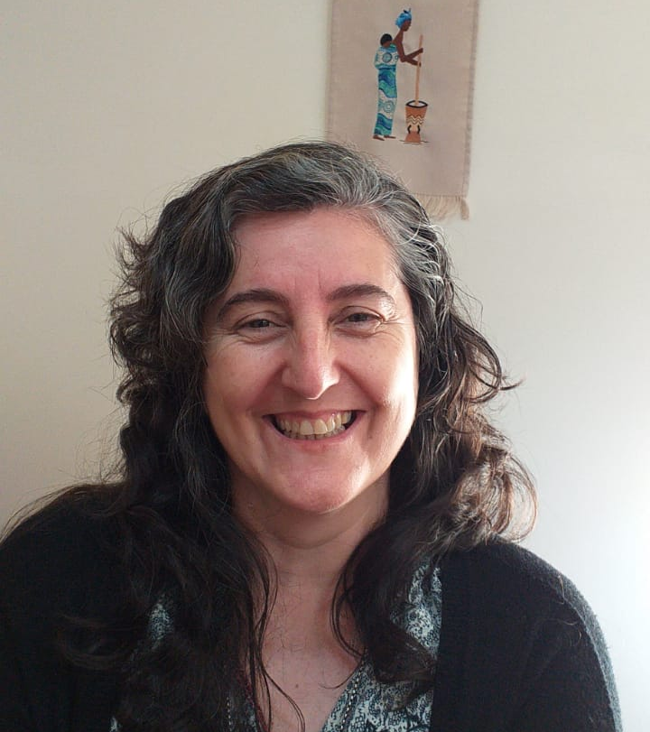
Relatora Zunilda Espósito ODN
Religiosa de la Compañía de María
Psicopedagoga Universidad Católica de Mendoza
Representante Legal del Colegio Compañía de María de Cespedes
Encargada del Equipo de Pastoral Juvenil de la Provincia Cono Sur.
Profesora de Biodanza
Cursa Diplomado en Acompañamiento Psicohistórico Espiritual en Universidad Jesuita de Buenos Aires.

Slide 5


Programa Taller Ven y Verás
Este Taller se enmarca en el Plan de Acompañamiento a los IV Medios de nuestro colegio, consta de 3 Sesiones de 90 minutos. Se realiza, semana, por medio, los días lunes a las 11:50 a 13 horas:
10 de Mayo 2021
17 de Mayo 2021
07 de Junio 2021

Slide 6
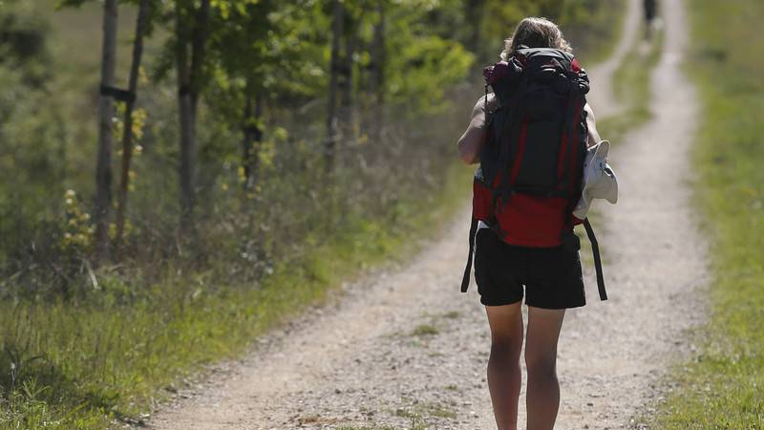
Primera Sesión
”SI TE SIENTES PERDIDA EN EL MUNDO ES PORQUE TODAVIA NO HAS SALIDO A BUSCARTE”

Slide 7

Segunda Sesión
“UN PROYECTO CON SENTIDO”

Slide 8
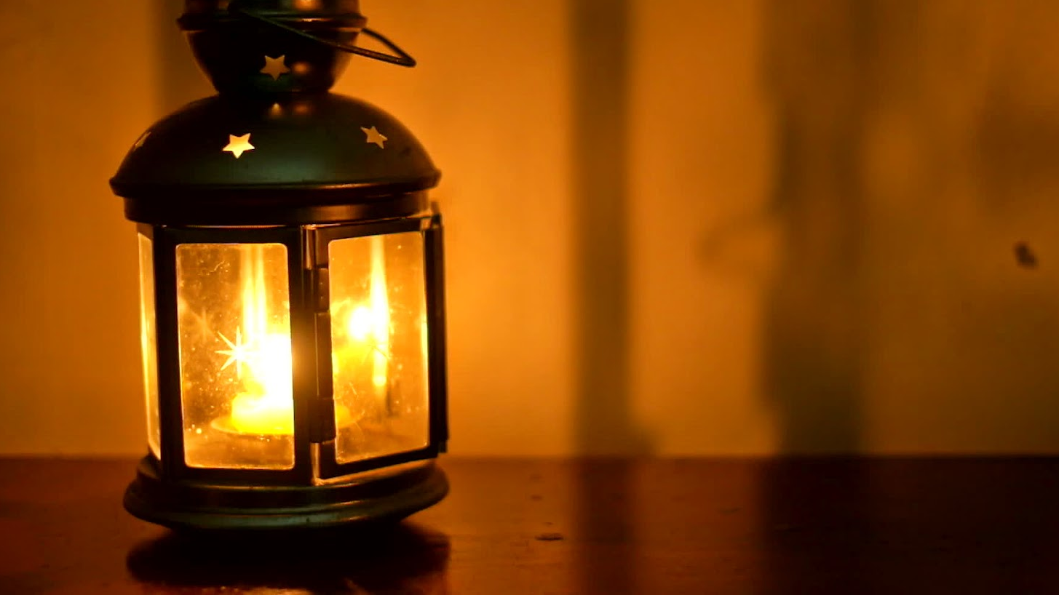
Tercera Sesión
“SER LUZ ES NUESTRA VOCACION”

Slide 9

¿ Qué necesitamos de ti?
Que nos des la oportunidad de conocernos
Disposición
Apertura
Alegría
Entusiasmo
Respeto
Empatía
Originalidad
Creatividad

